Slide 2








Khởi động

Slide 3






ONG NHỎ
VÀ MẬT HOA
BẮT ĐẦU

Slide 4



8 + 3 = ?
A. 11
B: 12
C: 13
D: 14

Slide 5
7 + 7 = ?
A: 15
B: 17
C. 14
D: 16

Slide 6
Phép tính nào có kết quả bằng 12
A. 7 + 5
B: 8 + 3
C: 9 + 4
D: 7 + 6

Slide 7
TIẾT 4

Slide 8


Thứ bảy ngày 2 tháng 10 năm 2021
Toán
Phép cộng (qua 10) trong phạm vi 20 (T4)

Slide 9
1
Số?
a)
Số hạng | 6 | 6 | 6 | 6 | 6 | 6
Số hạng | 4 | 5 | 6 | 7 | 8 | 9
Tổng | 10 | ? | 12 | ? | ? | ?
11
13
14
15
BẢNG: 6 cộng với một số

Slide 10





b) Số
?
?
?
?
3
8
3
4
?
1
2
6
1
2
2
0

Slide 11
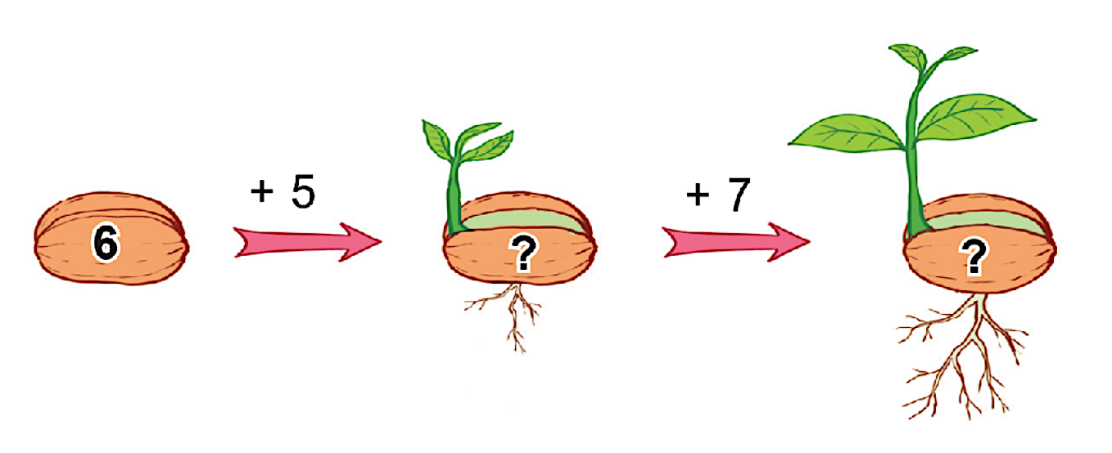
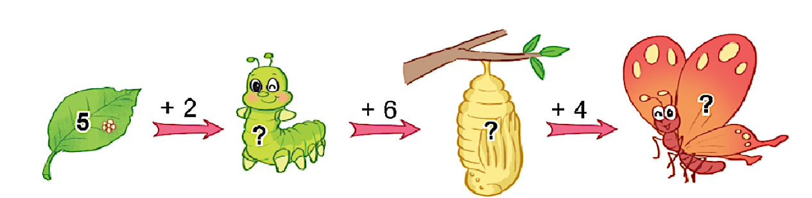
2
Số?
a)
11
18
b)
17
7
13

Slide 12












3
Nối hai phép tính có cùng kết quả:

Slide 13
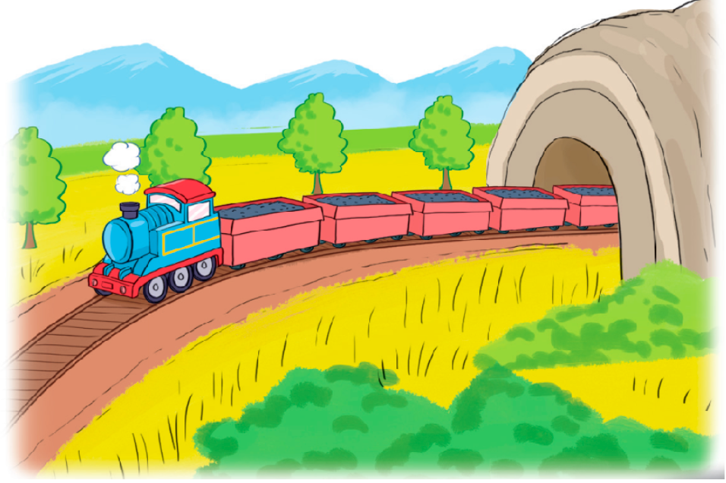
4
Đoàn tàu chở hàng có 4 toa đã ra khỏi đường hầm, còn 7 toa ở trong đường hầm. Hỏi đoàn tàu đó có tất cả bao nhiêu toa?

Slide 14
4
Đoàn tàu chở hàng có 4 toa đã ra khỏi đường hầm, còn 7 toa ở trong đường hầm. Hỏi đoàn tàu đó có tất cả bao nhiêu toa?
Bài giải
Đoàn tàu đó có tất cả số toa là:
4 + 7 = 11 (toa)
Đáp số: 11 toa

